Slide 1



Modeliranje PEV

Slide 2
Modeli PEV
uporablja se na donosu zasnovan način
za razliko od ostalih modelov se bodo vrednosti PEV izračunavale v sistemu ISAM izven evidence vrednotenja
delitev vrednosti PEV na njene sestavine se izvaja v EV, v prihodnje pa se bo tudi v orodju ISAM v okviru pripisa in testnega izračuna vrednosti (izven modula PEV)

Slide 3
Modeli PEV
Modeli za 3 vrste PEV
model za bencinske servise (PNB)
model za elektrarne (PNE)
model za marine in pristanišča (PNP)
1 podmodel
2 vrednostni ravni
3 tipi BS
2 podmodela
1 vrednostna raven
10 tipov elektrarn
2 podmodela
1 vrednostna raven
2 vrsti pristanišč
Orodje ISAM naj bo odprto za morebitno dodajanje novega modela PEV

Slide 4
Struktura modela za bencinske servise (PNB)
3 tipi bencinskih servisov (BS):
  avtomatski
  s prodajalno
  na AC in HC
2 vrednostni ravni (VR):
  VR 1: območja izven večjih mest in izven avtocest in hitrih cest
  VR 2: območja večjih mest z več kot 20.000 prebivalci ter območja na avtocestah in hitrih cestah

Slide 5
Struktura modela za bencinske servise (PNB)
osnovno količino predstavlja povprečna letna količina prodanih motornih goriv v zadnjih 3 letih:
  izračuna se netehtano povprečje,
  ne upošteva se prvega leta obratovanja, če je prodaja v prvem letu obratovanja za več kot 30 % nižja kot v naslednjem letu,
  kg zemeljskega plina se pretvori v litre s faktorjem 1,2
posplošena vrednost je vrednost neposredno iz vrednostne tabele glede na tip BS, VR in povprečno količino prodanih motornih goriv v litrih

Slide 6
Struktura modela za bencinske servise (PNB)

Slide 7
Struktura modela za elektrarne (PNE)
10 tipov elektrarn
le 1 vrednostna raven
podmodeli PNE:
  za sistemske elektrarne (1 tip – električna moč)
  za nesistemske elektrarne (proizvodnja elektrike):
    za HE (1 tip – brez faktorja preostale življenjske dobe)
    za ostale nesistemske elektrarne (8 tipov – s faktorjem preostale ŽD)

Slide 8
Struktura modela za elektrarne (PNE)
osnovno količino predstavlja:
  električna moč v zadnjem letu ali
  povprečna letna prilagojena proizvodnja električne energije v zadnjih 5 letih:

Slide 9
Struktura modela za elektrarne (PNE)

Slide 10
Struktura modela za elektrarne (PNE)
faktor preostale ŽD za 9 od 10 tipov elektrarn
  izračun faktorja za posamezne bloke sistemskih elektrarn in nato iz faktorjev blokov izpeljava za celotno elektrarno
  izračun faktorja neposredno za celotno elektrarno za nesistemske elektrarne
  hidroelektrarnam (HE) se ne izračunava faktor preostale ŽD

Slide 11
Struktura modela za elektrarne (PNE)
hidroelektrarne: posplošena vrednost se odčita neposredno iz vrednostne tabele
drugi tipi elektrarn:
  V = VT × F_{ZD} , kjer je V posplošena vrednost, VT vrednost iz vrednostne tabele in F_{ZD} faktor preostale ŽD

Slide 12
Struktura modela za marine in pristanišča (PNP)
2 vrsti pristanišč:
  marine (turistična pristanišča – 4 marine)
  pristanišča, namenjena za javni promet (1 pristanišče Pristanišče Koper)
le 1 vrednostna raven
podmodela PNP:
  za marine: število privezov in namestitev
  za pristanišča: prihodki in stroški iz pristaniške dejavnosti

Slide 13
Struktura modela za marine in pristanišča (PNP)
osnovno količino predstavljajo:
  marine:
    število privezov v vodi,
    število namestitev plovil na suhem
    število namestitev plovil v hangarju
  pristanišča, namenjena za javni promet: prilagojen letni donos iz poslovanja (utežen in z inflacijo korigiran povprečen donos zadnjih 5 let)

Slide 14
Struktura modela za marine in pristanišča (PNP)
posplošena vrednost PEV po modelu PNP je:
  za marine vsota vrednosti iz vrednostne tabele za vse tri vrste privezov in namestitev glede na njihovo število v marini
  za pristanišča odčitana neposredno iz vrednostne tabele glede na prilagojeni letni donos iz poslovanja

Slide 15
Struktura modela za marine in pristanišča (PNP)

Slide 16
Vodenje modelov PEV
vodenje verzij modelov
v ozadju modelov so preddefinirani enačbe, faktorji in pripisna pravila
omogočeno je kopiranje verzij modelov
določitev osnovnih parametrov verzije
določitev vrednostnih razredov
določitev in izračun količinskih razredov
določitev parametrov enačb in faktorjev modelov
izračun faktorjev preostale življenjske dobe za elektrarne
izračun vrednostnih tabel
vodenje vrednostnih ravni in con
pravila zaokroževanja izračunanih vrednosti
lastnosti referenčnih PEV

Slide 17
Vodenje verzij modelov
vsaka verzija definira paket osnovnih parametrov modela
vsaka verzija shranjuje celoten potek izvajanja modela vključno z rezultati v obliki vrednosti PEV in podatki za izračun vrednosti
v okviru verzij modelov se vodijo tudi vrednostne ravni in cone modelov
omogočeno kopiranje verzij modelov
omogočeno zaklepanje verzij modelov

Slide 18
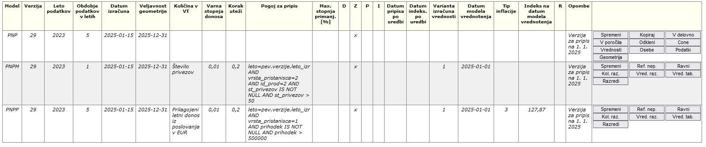
Vodenje verzij modelov
Primer prikaza v sistemu GV

Slide 19
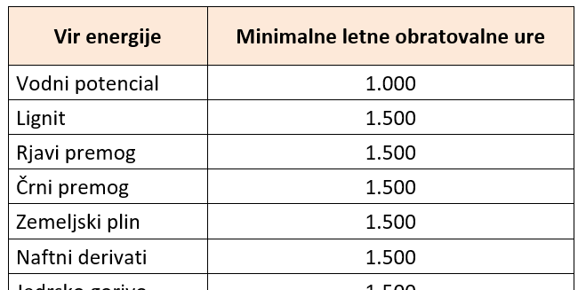
Določitev parametrov, enačb in faktorjev
parametri, enačbe in faktorji so specifični za posamezen model PEV
parametri zajemajo:
  stopnje inflacije
  parametre zaokroževanja
  faktorje preračunov (npr. iz kg v litre)
  minimalne letne obratovalne ure
  faktorje upoštevanja soproizvodnje toplote
  druge parametre, specifične posameznemu vrednostnemu razredu

Slide 20
Določitev parametrov, enačb in faktorjev
enačbe zajemajo:
  pravila in način vključitve vhodnih podatkov PEV, ki vstopajo v izračun vrednosti
  načine izračuna količin
  načine izračuna vrednostnih tabel
  načine izračuna faktorjev preostale ŽD

Slide 21
Vodenje vrednostnih ravni in con
vsaka vrednostna cona ima pripisano eno vrednostno raven
vrednostne ravni so definirane znotraj verzije modela
vsaka vrednostna raven ima svojo vrednostno tabelo

Slide 22
Določitev vrednostnih razredov
vrednostni razredi so kombinacije vrednostnih ravni, tipov/vrst PEV in vrst produktov za izračun
vsak tip PEV ima za vsako VR svoj vrednostni razred
vsak vrednostni razred ima specifične parametre za izračun vrednosti vrednostne tabele in faktorjev preostale ŽD

Slide 23
Določitev vrednostnih razredov
model PNB:
  3 tipi BS
  2 VR
  1 skupen produkt za izračun
model PNE:
  10 tipov elektrarn
  1 VR
  1 produkt za izračun
model PNP
  2 vrsti pristanišč
  1 VR
  3 produkti pri marinah in 1 pri pristanišču
} 6 vrednostnih razredov
} 10 vrednostnih razredov
} 4 vrednostni razredi

Slide 24
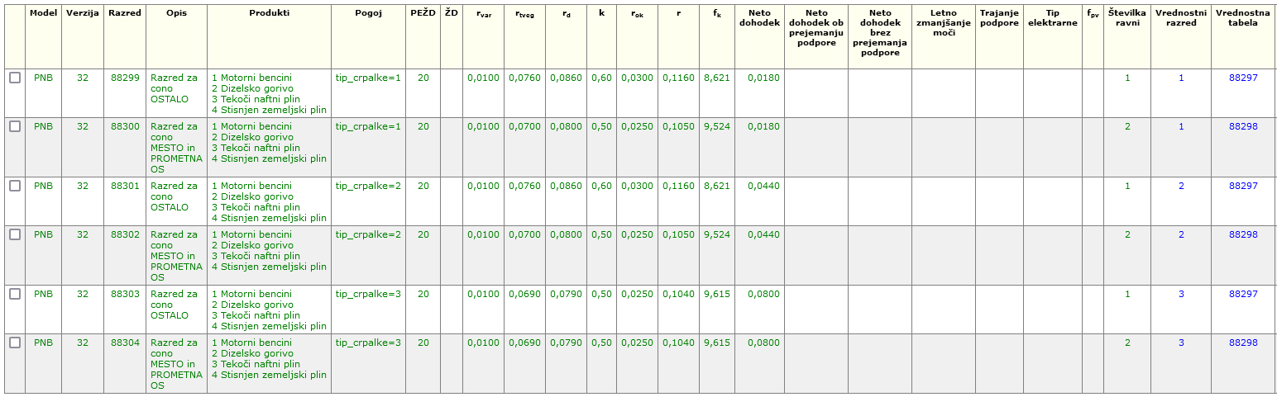
Določitev vrednostnih razredov
Primer prikaza v sistemu GV

Slide 25
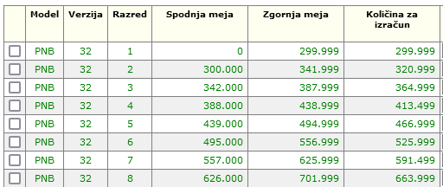
Določitev količinskih razredov
generiranje ali vpis količinskih razredov
gre za vrstice z razredi količin v vrednostnih tabelah
poleg mej razreda zajema tudi (srednjo) količino za izračun

Slide 26
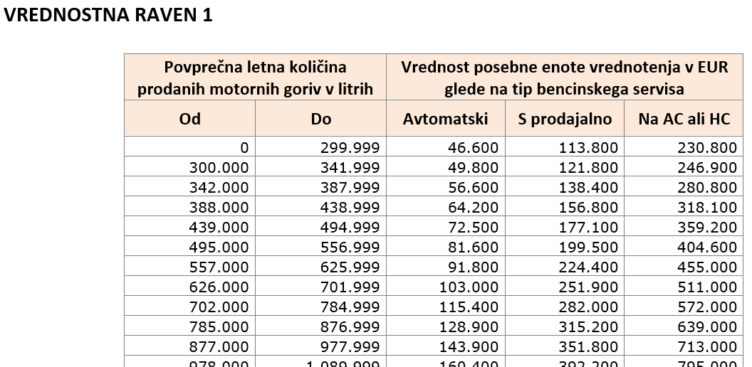
Izračun vrednostnih tabel
Izračun vrednosti v vrednostnih tabelah:
  vrednosti za vsak vrednostni razred
  na podlagi preddefiniranih enačb (želimo večjo fleksibilnost kot v sistemu GV)
  na podlagi parametrov posameznega vrednostnega razreda

Slide 27
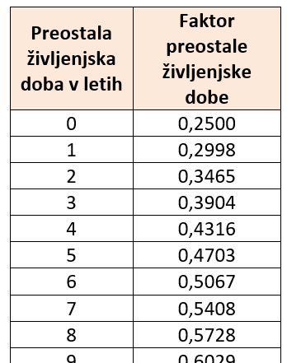
Izračun faktorjev preostale življenjske dobe
izračun faktorjev preostale ŽD le za 9 od 10 tipov elektrarn
izračun na podlagi preddefiniranih enačb in parametrov posameznega razreda modela PNE (želimo večjo fleksibilnost kot v sistemu GV)

Slide 28


Lastnosti referenčnih PEV
Orodje ISAM naj omogoča vnos parametrov in vrednosti referenčnih PEV, ki se pripišejo vrednostni ravni

Slide 29
Izračun vrednosti PEV
kontrole sestavin PEV (medsebojna skladnost in skladnost s KN)
kontrola ustreznosti in popolnosti podatkov za izračun
določitev aktivnih upravljavcev PEV
izračun vrednosti posamezne PEV
arhiviranje podatkov, uporabljenih v izračunu vrednosti, in vmesnih rezultatov
arhiviranje podatkov o aktivnih upravljavcih PEV
pripis sestavin posamezni PEV

Slide 30
Kontrola podatkov za izračun
kontrola ustreznosti in popolnosti podatkov za izračun vrednosti posamezne PEV
zahtevani podatki so opredeljeni v posameznem podmodelu
gre za podatke:
  za določitev tipa/vrste PEV
  za izračun količin
  za izračun faktorja preostale ŽD

Slide 31
Kontrola podatkov za izračun
podatki morajo biti med upravljavci usklajeni (različni upravljavci morajo imeti za isto PEV iste podatke za izračun vrednosti)

Slide 32
Določitev aktivnih upravljavcev
Vsaka aktivna PEV ima enega ali več aktivnih upravljavcev

Slide 33
Izračun vrednosti PEV
Vsaki aktivni PEV se izračuna posplošena vrednost na podlagi:
  pravil izračuna za vsak podmodel (trenutno 5 različnih pravil za 5 podmodelov – PNB, PNE-SIE, PNE-OST, PNP-M in PNP-P)
  količin za izračun vrednosti in podatkov za izračun faktorja preostale ŽD
  parametrov, enačb in faktorjev verzij modelov
  vrednostnih tabel
  tabel faktorjev preostale ŽD

Slide 34
Arhiviranje podatkov, uporabljenih v izračunu, in vmesnih rezultatov
Po izvedenem izračunu vrednosti PEV se v bazo shranijo:
  izračunane vrednosti aktivnih PEV
  podatki za izračun vrednosti PEV
  določeni vmesni rezultati izračuna vrednosti
  upravljavci PEV in njihovi podatki
  nepremičnine, ki v trenutku izračuna vrednosti sestavljajo PEV (opcija)
  nekateri drugi podatki, ki se tudi izvažajo v EV (npr. centroid PEV, občina PEV)

Slide 35
Izvoz podatkov PEV
Izvoz PEV v XML obliki
izdelava izhodne XML datoteke s podatki modelov PEV za EMV
izdelava izhodne XML datoteke s podatki PEV za EV

Slide 36
Izdelava izhodne XML datoteke s podatki PEV za EV
Po izvedbi izračuna vrednosti naj sistem ISAM omogoča izvoz podatkov PEV v EV v obliki izhodne XML datoteke, ki zajema:
  podatke upravljavcev PEV
  podatke, kateri upravljavci upravljajo PEV
  osnovne podatke o PEV
  podatke o poslovanju PEV (za izračun vrednosti)
  vmesne rezultate izračuna vrednosti PEV
  podatke o parcelah in delih stavb PEV

Slide 37
Izdelava izhodne XML datoteke s podatki modelov PEV za EMV
Po opredelitvi verzije modela naj sistem ISAM omogoča izvoz parametrov modela PEV v evidenco modelov vrednotenja (EMV) v obliki izhodne XML datoteke, ki zajema:
  podatke o vrednostnih ravneh verzije modela vključno z vrednostmi referenčnih PEV
  podatke o conah verzije modela (atributni podatki in geometrije con)

